Slide 1
Инвестиционный паспорт объекта
________________________________________________________________________________________________________________________________________
НАИМЕНОВАНИЕ ОБЪЕКТА: Здание общежития (5-этажное)
АДРЕС: г. Бендеры с. Гиска, ул. Индустриальная 115

Slide 2
Характеристика инвестиционной площадки
Рекомендованное назначение | Реконструкция жилых помещений и сдача внаем, прочее
Общая площадь инвестиционной площадки | 568,8 кв.м.
Общая площадь участка | 568,8 кв.м.
Электроснабжение | Есть возможность подключения
Газоснабжение | Есть возможность подключения
Водоснабжение и водоотведение | Есть возможность подключения
Транспортные коммуникации | Асфальтобетонная дорога вокруг участка
Форма собственности | Объект находится в муниципальной собственности
Форма взаимодействия с инвестором:
Аренда | Нет
Продажа | Нет
Совместная деятельность | Да

Slide 3
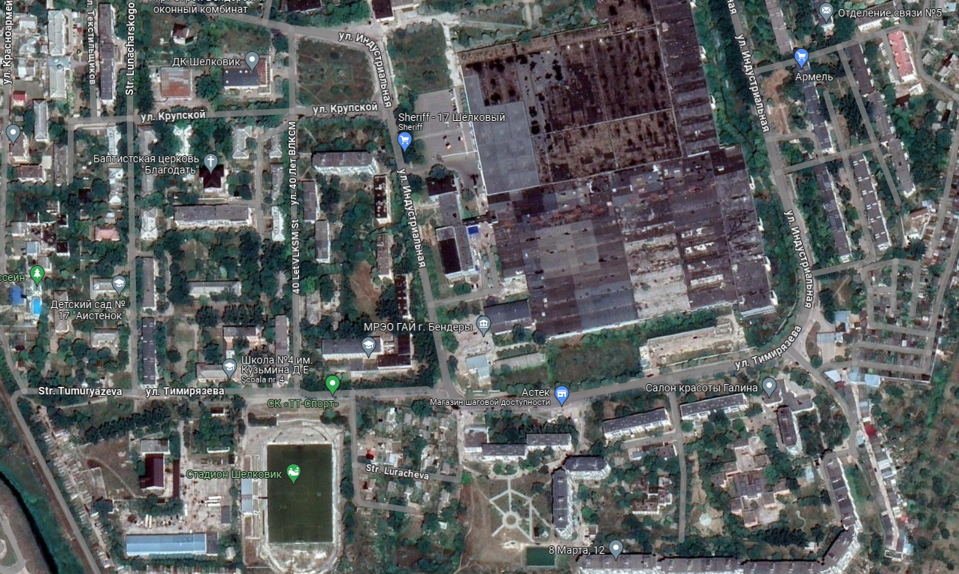
Местонахождение объекта

Slide 4
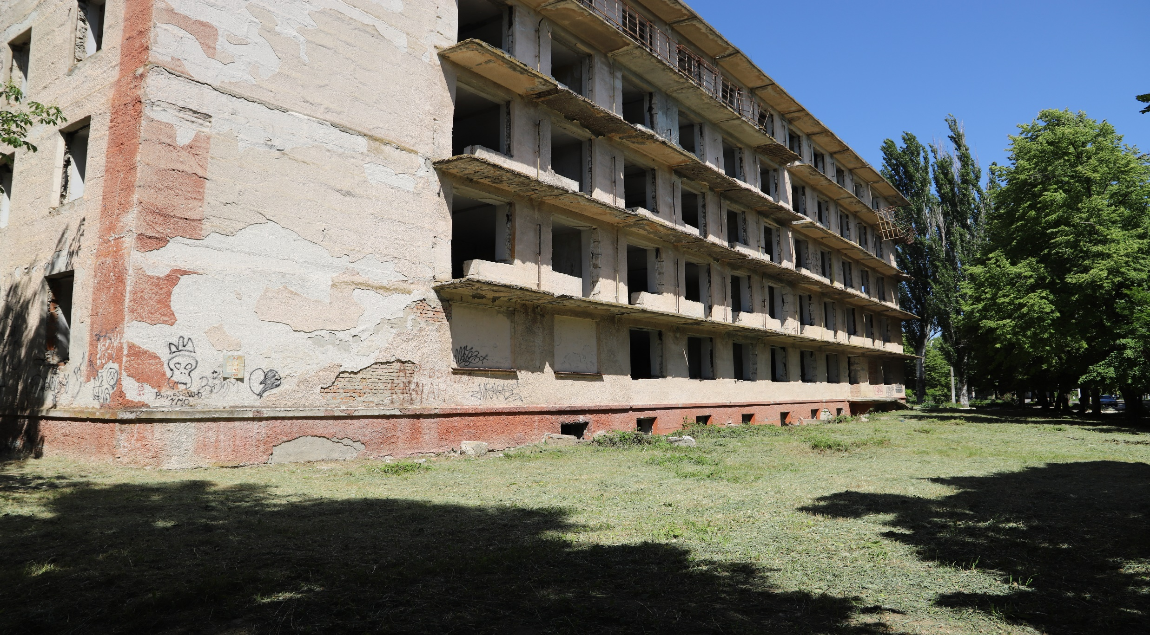
Фотогалерея

Slide 5
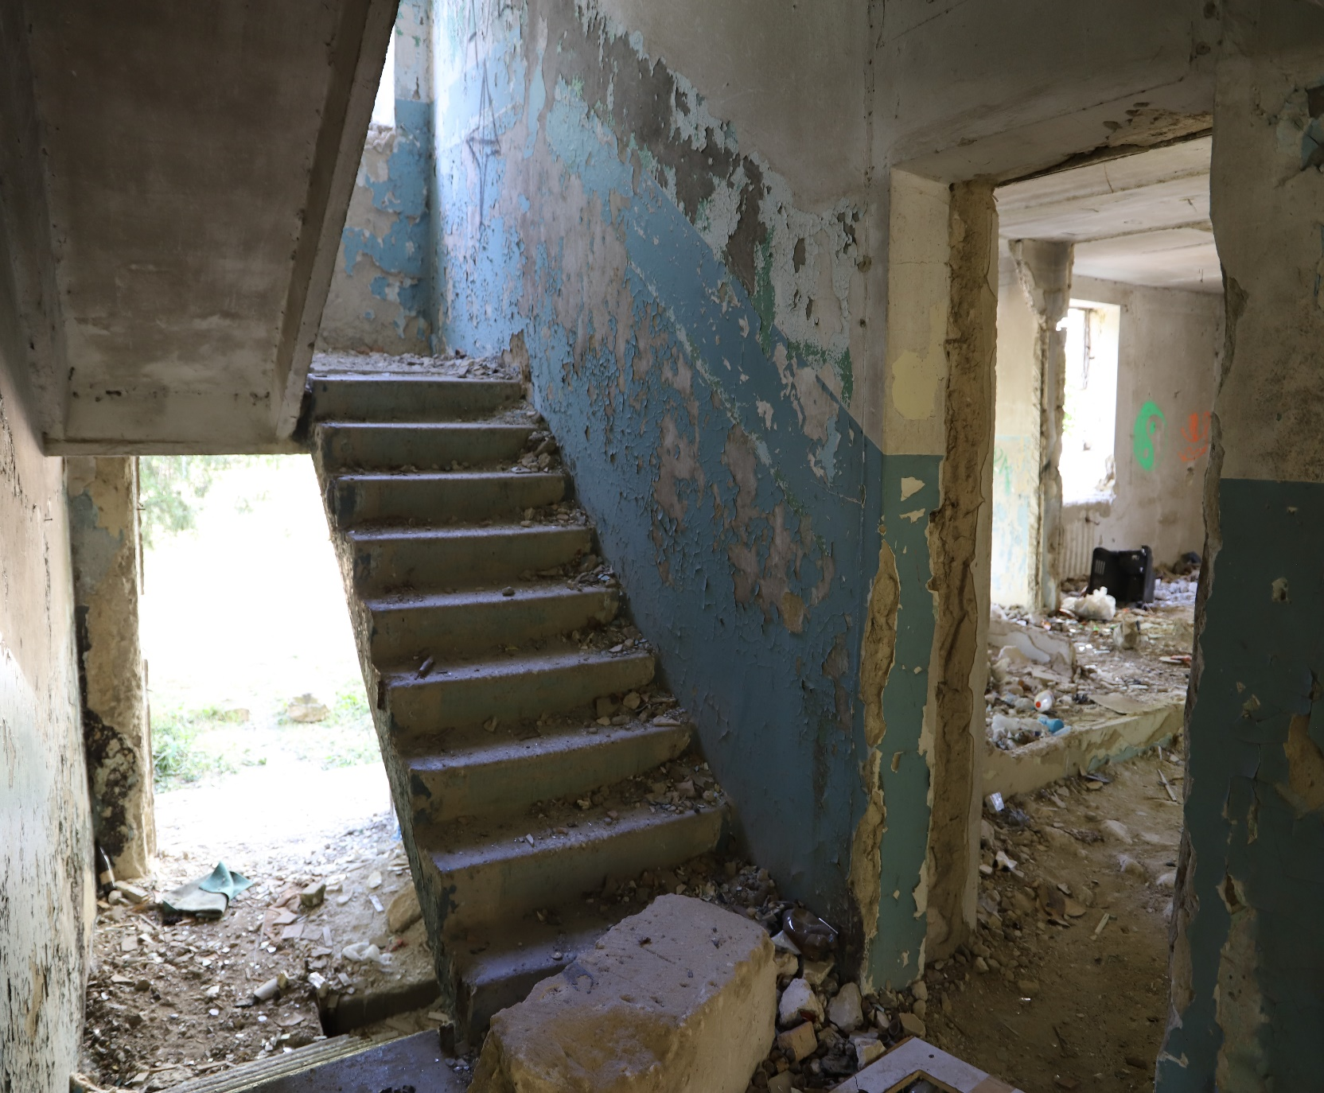
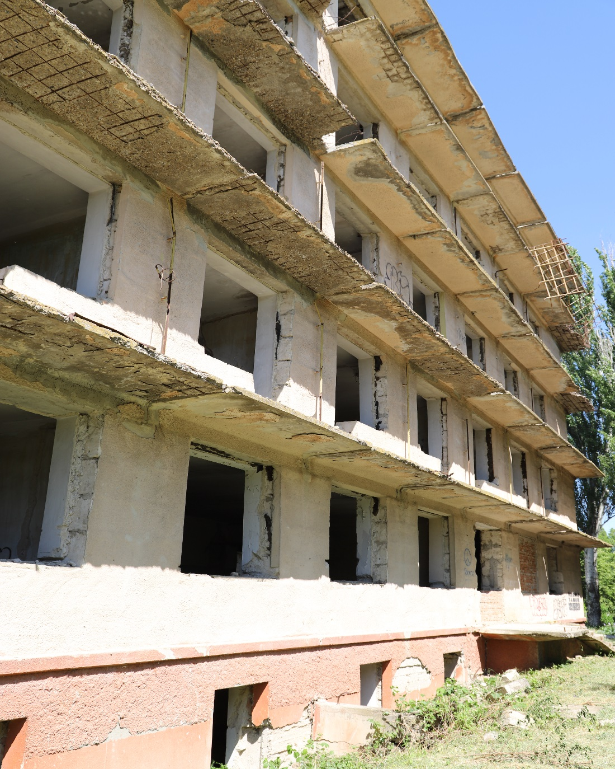
Фотогалерея

Slide 6
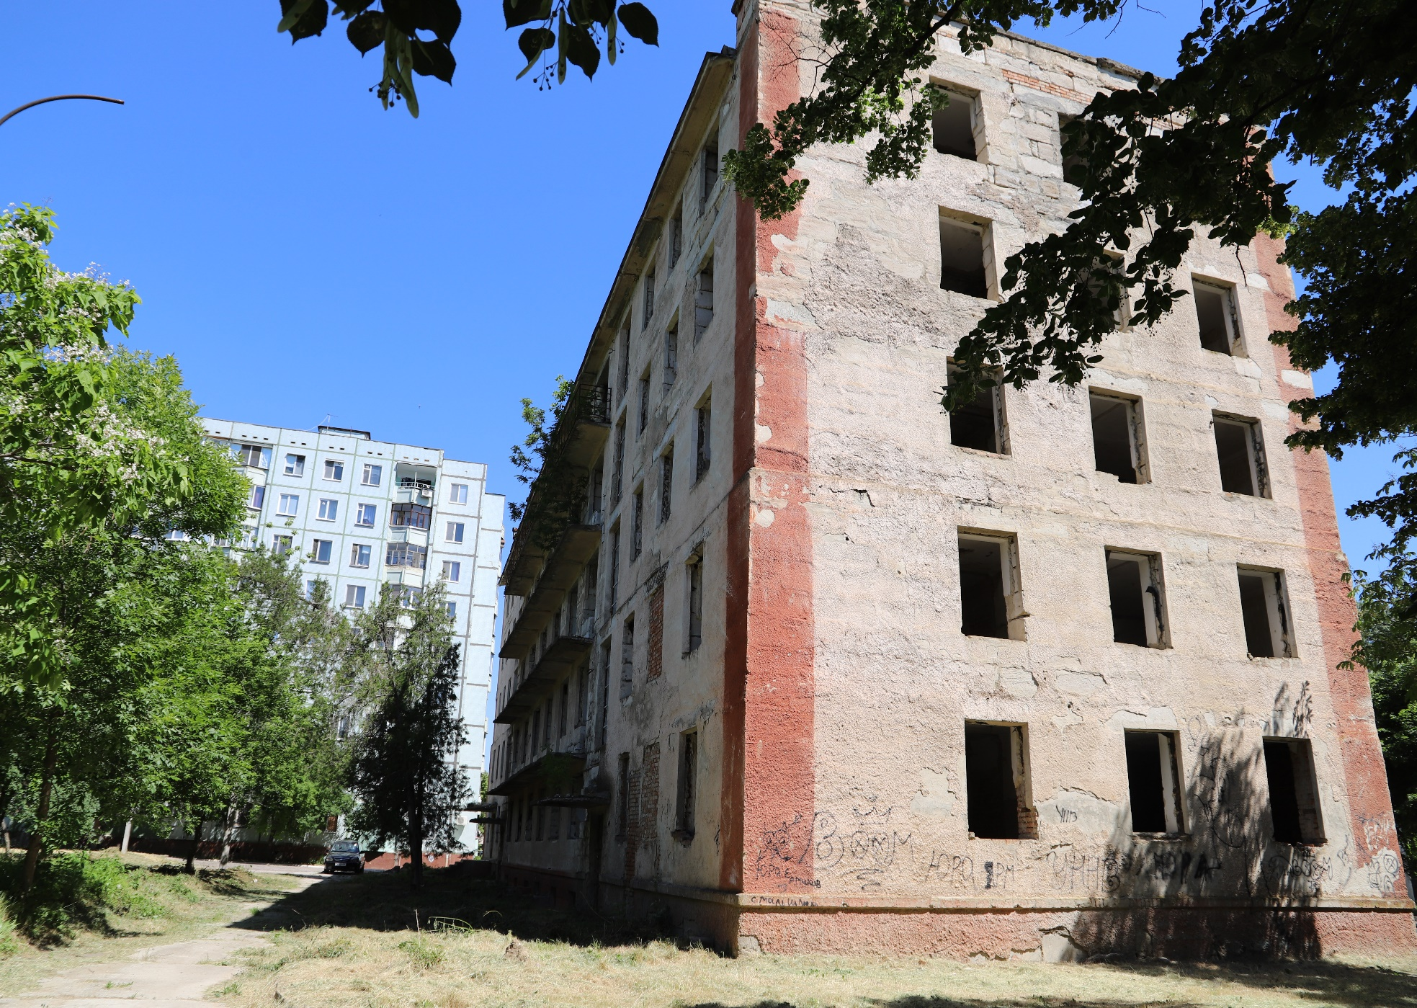
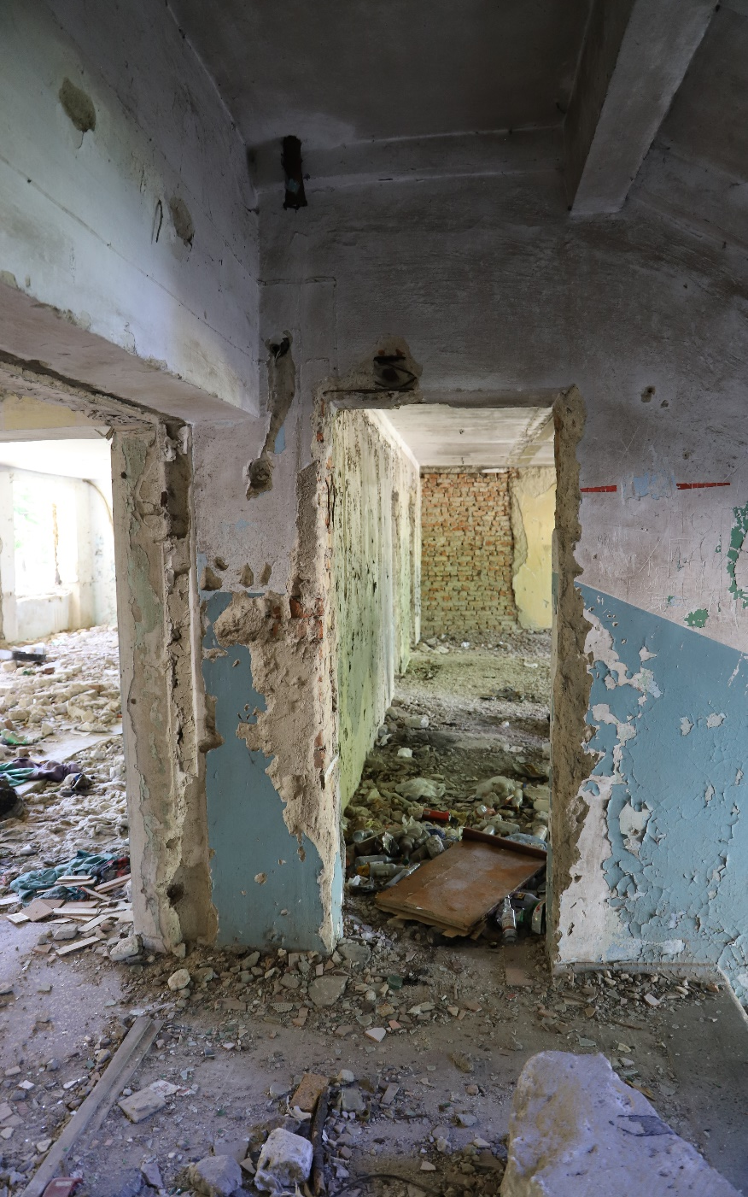
Фотогалерея

